Slide 1
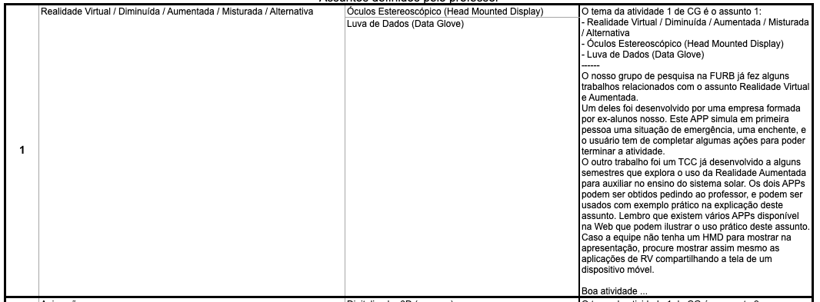

Slide 2

Realidade Virtual
Diminuída / Aumentada / Misturada / Alternativa
Camila Carolina Bowens
Luis Augusto Kühn
Thomas Ricardo Reinke

Slide 3

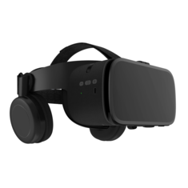
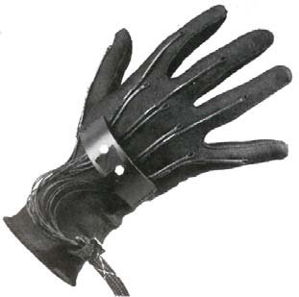
Equipamentos
Óculos estereoscópico
Data glove

Slide 4
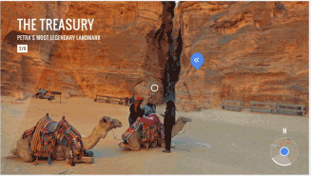

Realidade Virtual
Cria um ambiente simulado que pode ser explorado em 360 graus.

Slide 5
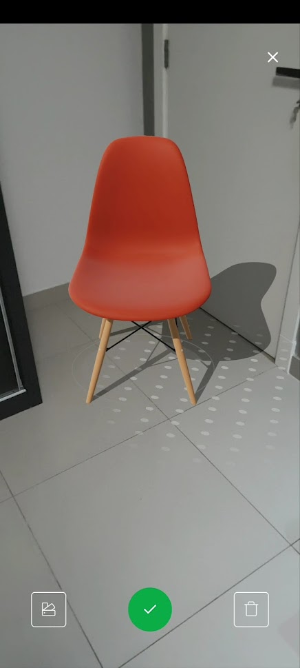

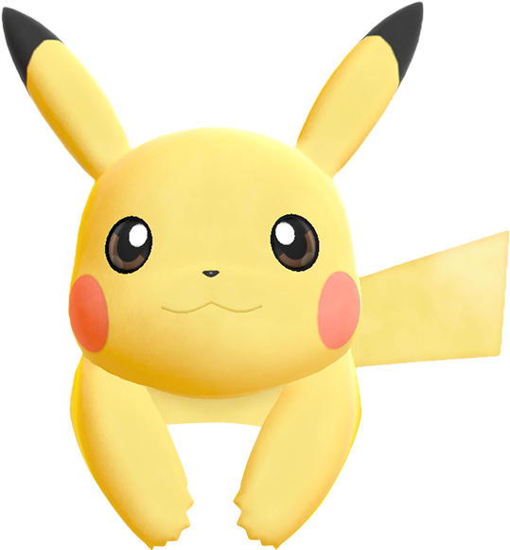
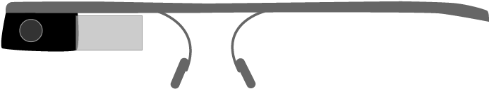

Realidade Aumentada
A realidade aumentada está adicionando à experiência virtual para um ambiente da vida real.
Notes:
Luis

Slide 6
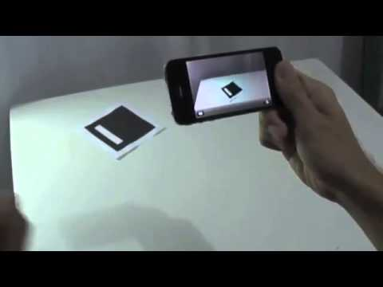
Realidade Aumentada

Slide 7


Slide 8
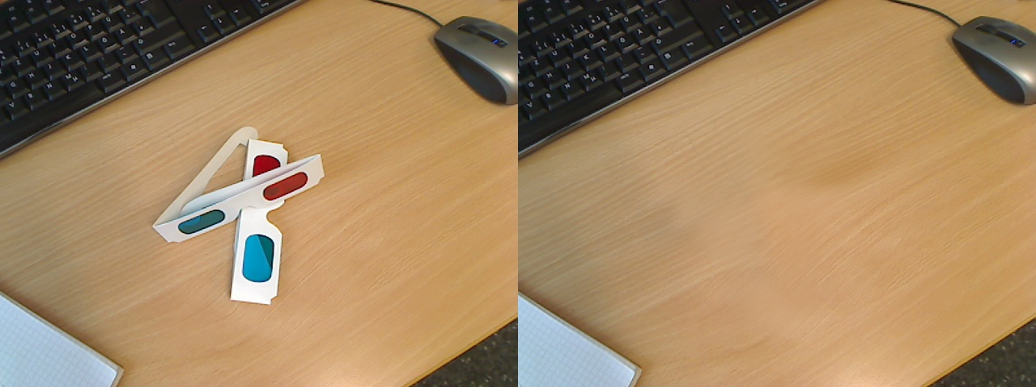
Realidade Diminuída
A Realidade Diminuída (DR) é um tipo de realidade auxiliada por computador que permite que você, por meio da tecnologia, oculte objetos da vida real do seu ambiente. Isso é obtido por meio de uma combinação de programas de software e dispositivos de hardware, a maioria dos quais são portáteis.

Slide 9
Realidade Diminuída
 | Diminuir | Os elementos visuais são reduzidos/diminuídos para um propósito específico.
 | Transparentar | A realidade diminuída pode ser usada para ver através de objetos.
 | Substituir | As imagens de objetos são removidas e substituídas por imagens já preparadas.
 | Inpaint | Este conceito é muito semelhante ao conceito de transparência mas é gerada em tempo real.

Slide 10
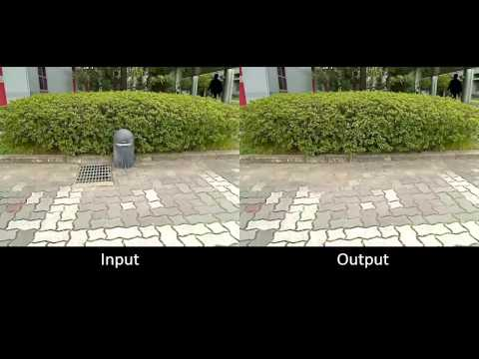
Realidade Diminuída

Slide 11
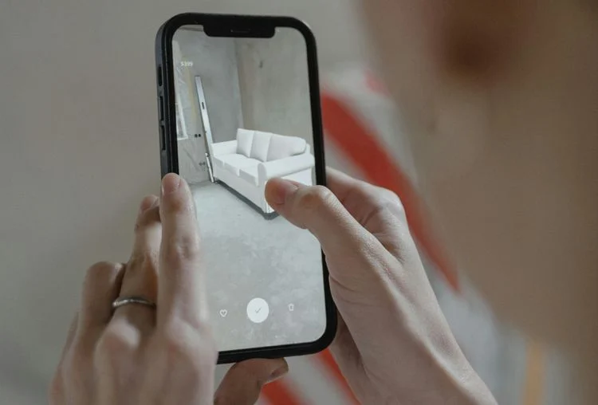

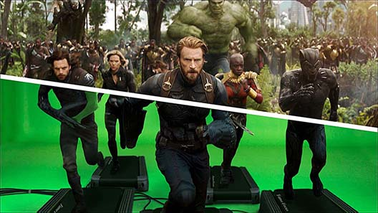
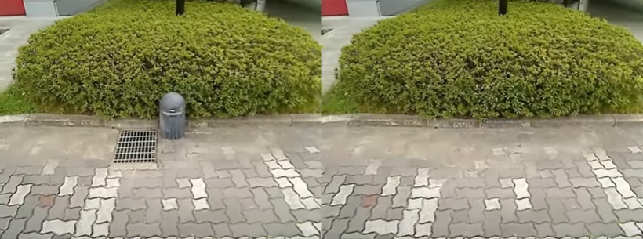
Realidade Diminuída
► Fotografia e Videografia
► Produção de Filmes
► Desenho e Planejamento Urbano
► Negócios

Slide 12
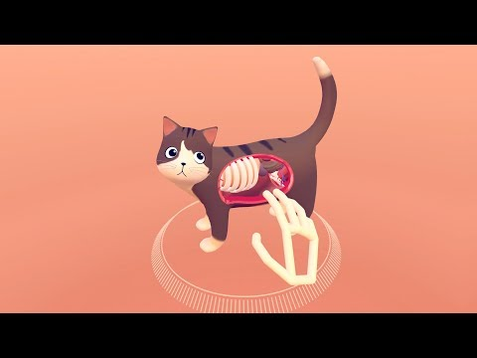
Realidade Misturada
Tecnologia que une características da realidade virtual com a realidade aumentada.
Insere objetos virtuais no mundo real e permite a interação do usuário com os objetos, produzindo novos ambientes nos quais itens físicos e virtuais coexistem e interagem em tempo real

Slide 13
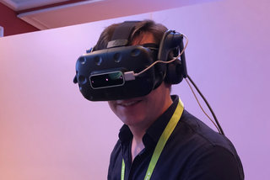
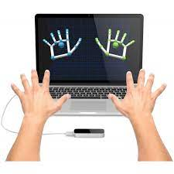
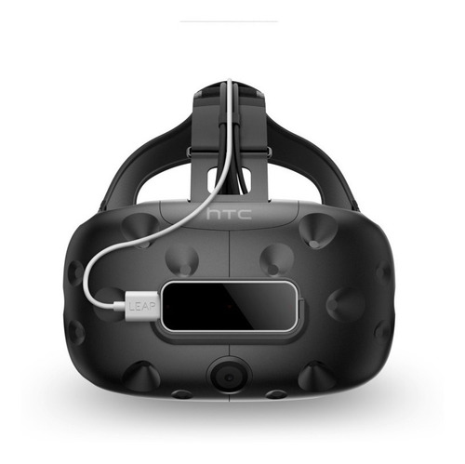
Realidade Misturada
► Oculus Rift/HTC Vive
► Leap Motion

Slide 14
Realidade Alternativa
Um jogo de realidade alternativa é um tipo de jogo eletrônico que combina as situações de jogo com a realidade, recorrendo às mídias do mundo real, de modo a fornecer aos jogadores uma experiência interativa.
Muito utilizado em narrativas de mistério e terror.

Slide 15
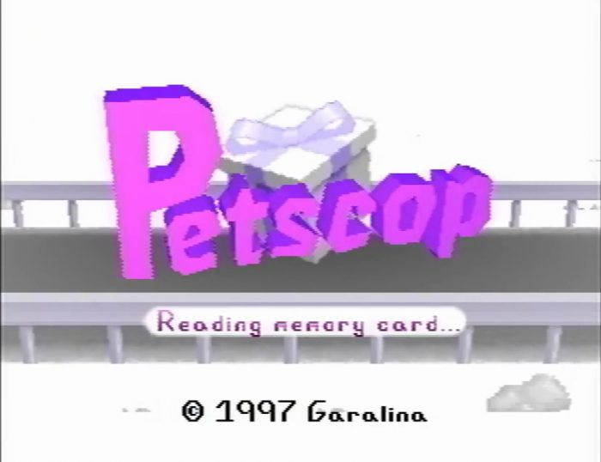
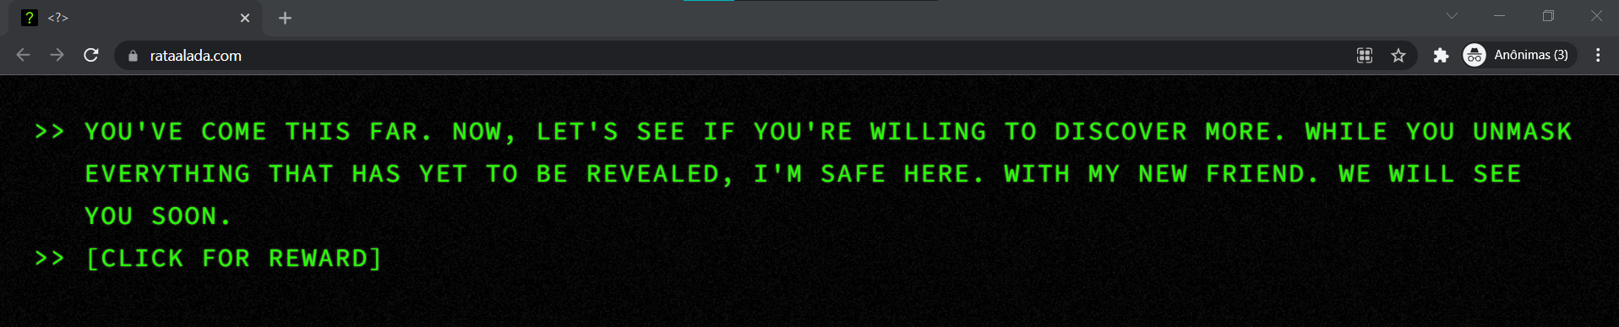
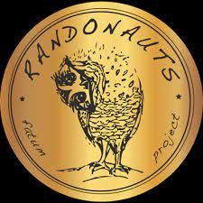
Realidade Alternativa
The Batman - Link pós créditos.
Randonautica - Gerador de coordenadas aleatórias de acordo com a “intenção” do usuário.
Petscop - Narrativa de terror através de um jogo fantasia

Slide 16
Referências
https://www.ultraleap.com/
https://docs.microsoft.com/pt-br/windows/mixed-reality/discover/mixed-reality#:~:text=No%20meio%20(realidade%20totalmente%20misturada,com%20um%20ambiente%20de%20selva.
https://tecnoblog.net/responde/qual-a-diferenca-entre-realidade-virtual-e-realidade-aumentada/
https://www.meupositivo.com.br/doseujeito/entretenimento/como-funcionam-os-oculos-de-realidade-virtual/#:~:text=Os%20%C3%B3culos%20de%20realidade%20virtual%20utilizam%20um%20ou%20dois%20displays,em%20rela%C3%A7%C3%A3o%20%C3%A0%20sua%20vis%C3%A3o.

